Slide 1
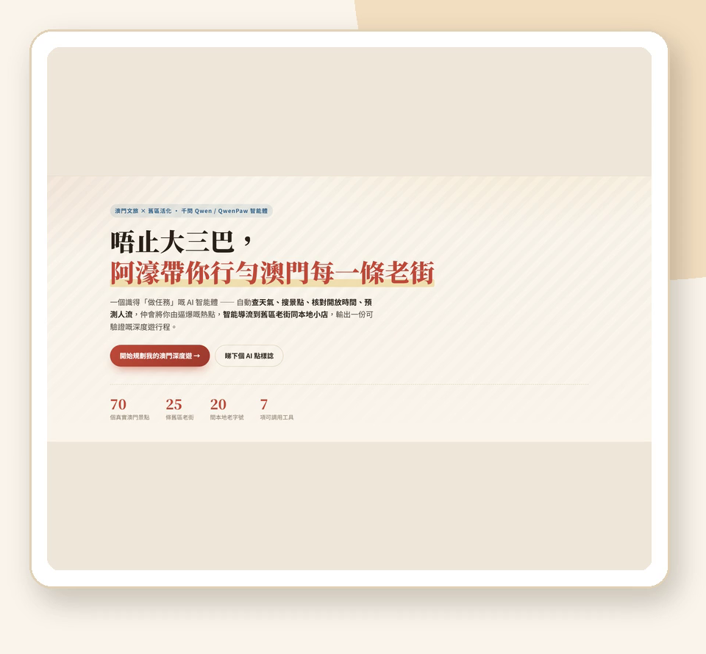
QwenPaw 創新挑戰賽 · 初賽
街知巷聞
EveryLane Macau
唔止大三巴，帶你行勻、亦帶旺澳門每一條老街
● 隊伍：愛拼才會贏
● 成員：施天益（SI TIN IEK）
● 一人團隊：產品 · Agent · 全端 · 測試
線上演示：http://47.79.228.128/
01 / 08
街知巷聞 · EveryLane Macau

Slide 2
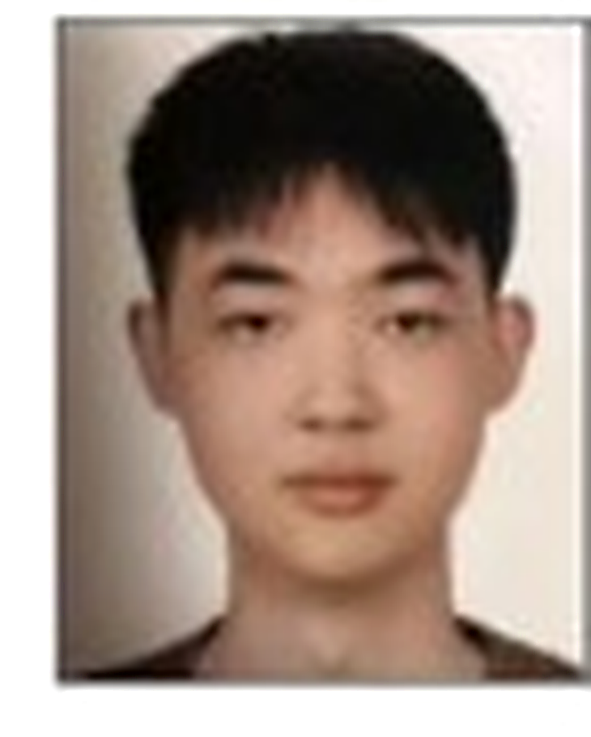
01 · 團隊成員
一人團隊， 全鏈路完成
施天益 · SI TIN IEK｜把 AI、工程能力與澳門在地觀察，做成可用產品
● 澳門大學計算機相關專業學生
● AI / 全端開發 / 資料工程 / Web 安全
施天益
SI TIN IEK · 隊長 / 唯一成員
● AIA 實習經驗 · NewStar CTF 2025 二等獎
產品
AI Agent
全端
本項目角色：產品策劃 · QwenPaw Agent · Skill / MCP · 前後端 · 測試
02 / 08
街知巷聞 · EveryLane Macau

Slide 3
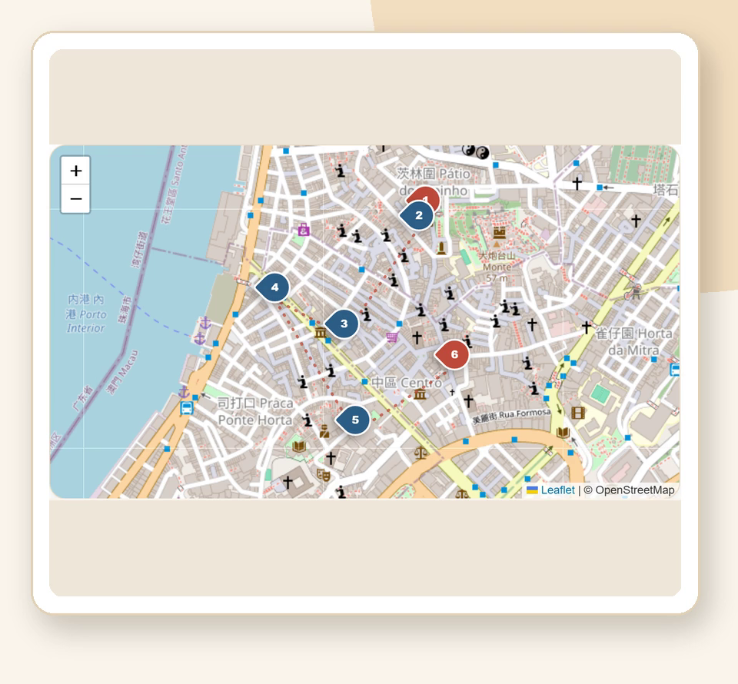
02 · 為什麼做
同一座城市，
兩種完全不同的人流
熱點過度集中，幾分鐘外的老街與街坊小店卻未得到同樣客流
● 遊客：排隊、同質化、查資料費時
● 小店：有文化但缺新客流
● 城市：旅遊承載失衡
03 / 08
街知巷聞 · EveryLane Macau

Slide 4
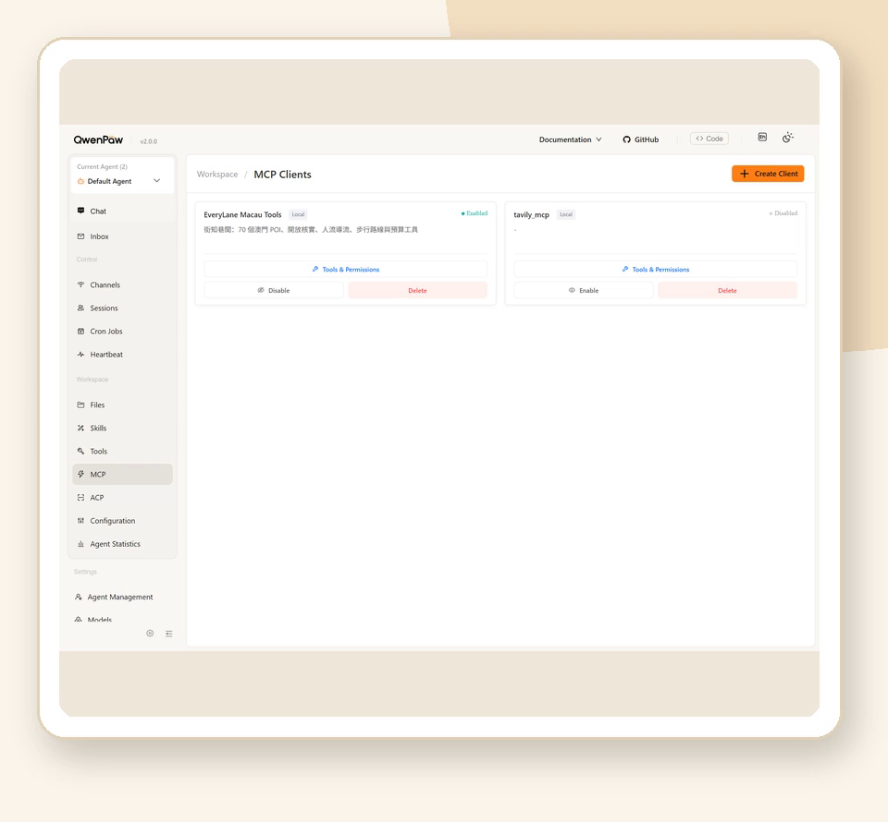
03 · QwenPaw 實際部署
不是「對標」，
而是真正接入
QwenPaw 2.0 + EveryLane Skill + stdio MCP
● 專用 Skill：阿濠人設與工作流
● MCP：7 個旅遊工具 + 1 個完整流程工具
● Token Plan 就緒：qwen3.7-plus
04 / 08
街知巷聞 · EveryLane Macau

Slide 5
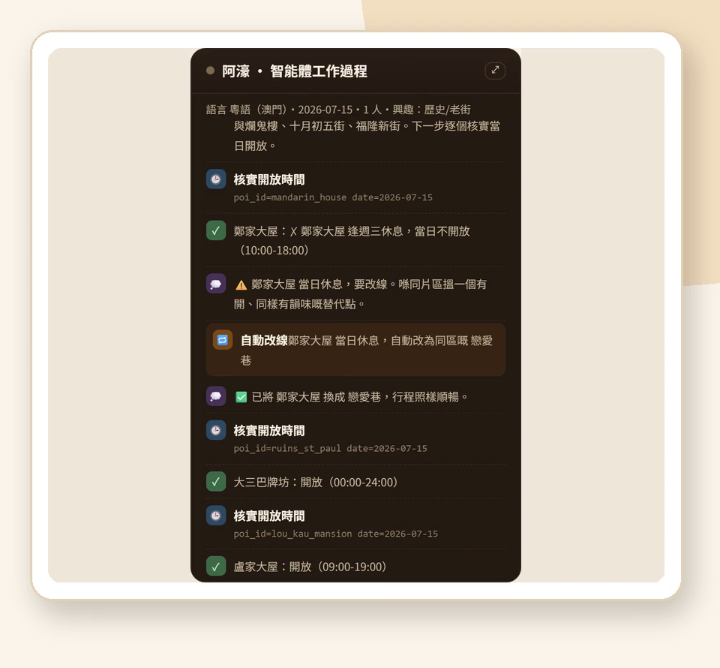
04 · 場景設計與失敗恢復
景點休息，
智能體不會卡住
鄭家大屋（星期三）→ 核實休息 → 同區自動改線
● check_opening：發現週三休息
● Recovery：改往戀愛巷等同區景點
● predict_crowd：熱門點錯峰與老街導流
05 / 08
街知巷聞 · EveryLane Macau

Slide 6
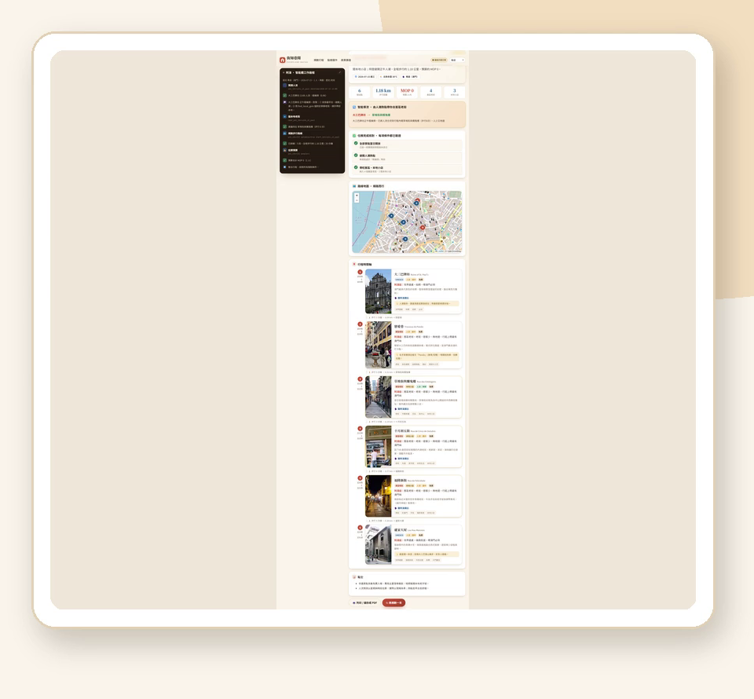
05 · 可驗證的產品輸出
每個結論，
都有數據可以核對
地圖 + 時間軸 + 人流 + 開放 + 距離 + 預算 + 任務核對
● 一至五日，每日一個可步行片區
● 繁中 / 簡中 / 英 / 葡 / 日 五語言
● PDF 只輸出 AI 行程結果
線上演示：http://47.79.228.128/
06 / 08
街知巷聞 · EveryLane Macau

Slide 7
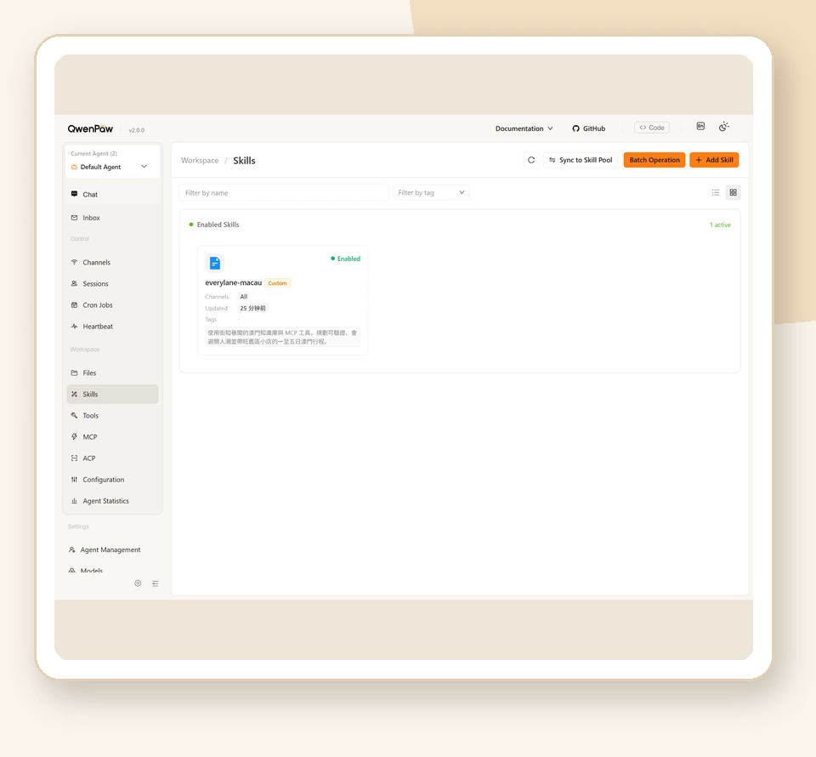
06 · 商業與社會價值
一個導流引擎，
三方共贏
把「推薦」升級為可歸因的舊區客流服務
● 遊客：少排隊、少查資料、玩得更地道
● 小店：獲得新的可量化到訪
● 城市：平衡承載、活化舊區、保育文化
07 / 08
街知巷聞 · EveryLane Macau

Slide 8
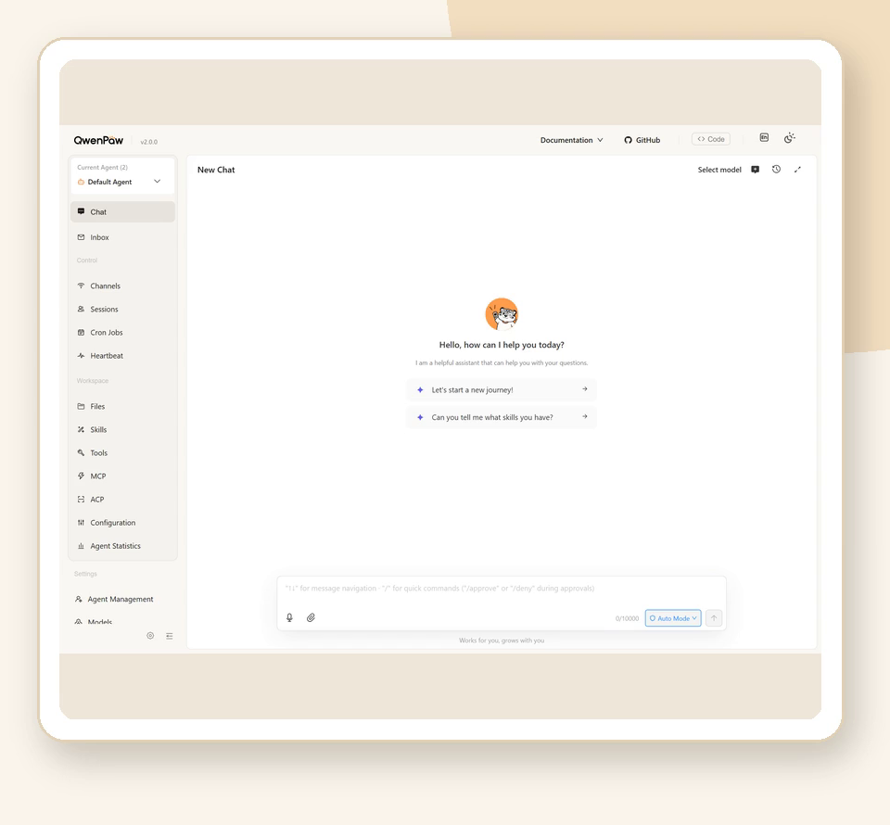
07 · 完成度
六輪測試， 不是只測一次 Demo
不是只測一次 Demo
六輪回歸 · 公網實測 · API 安全 · MCP 協議 · 交付一致性
● 641 後端 PASS · 0 FAIL
● 99 瀏覽器 PASS · 64 API / 安全 PASS
● 70 / 70 POI 有圖片 · 8 MCP 工具通過
線上演示：http://47.79.228.128/
GitHub：https://github.com/Mikey-SI/everylane-macau
08 / 08
街知巷聞 · EveryLane Macau

